Slide 2
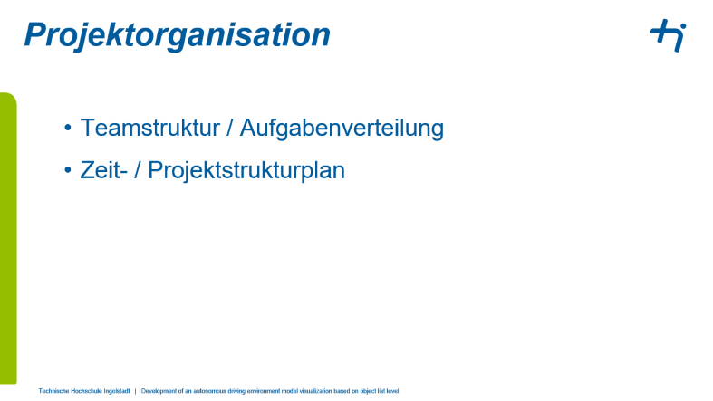
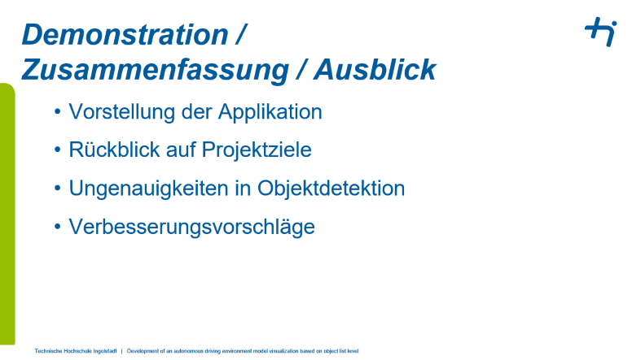
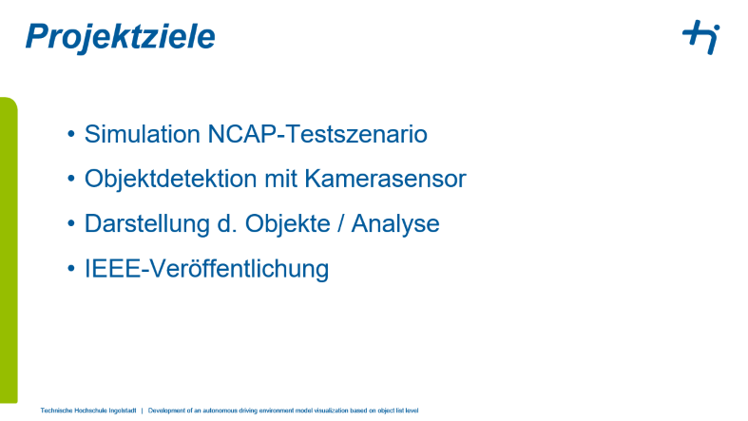
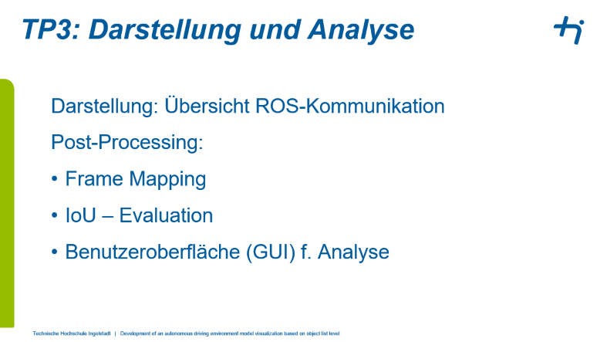
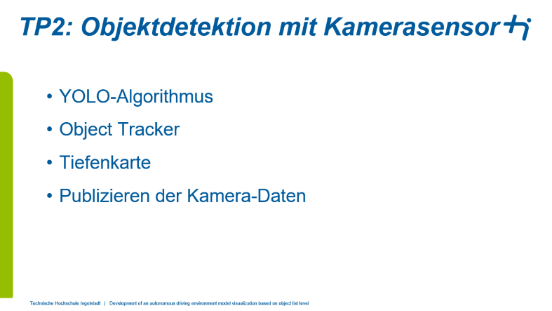
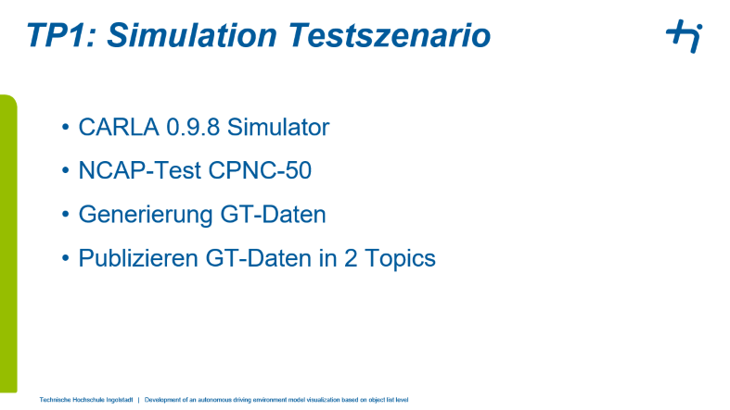
Übersicht

Slide 3
Projektziele
Simulation NCAP-Testszenario
Objektdetektion mit Kamerasensor
Darstellung d. Objekte / Analyse
IEEE-Veröffentlichung

Slide 4
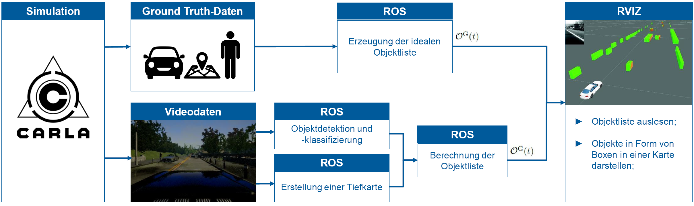
Projektziele
Übersicht

Slide 5
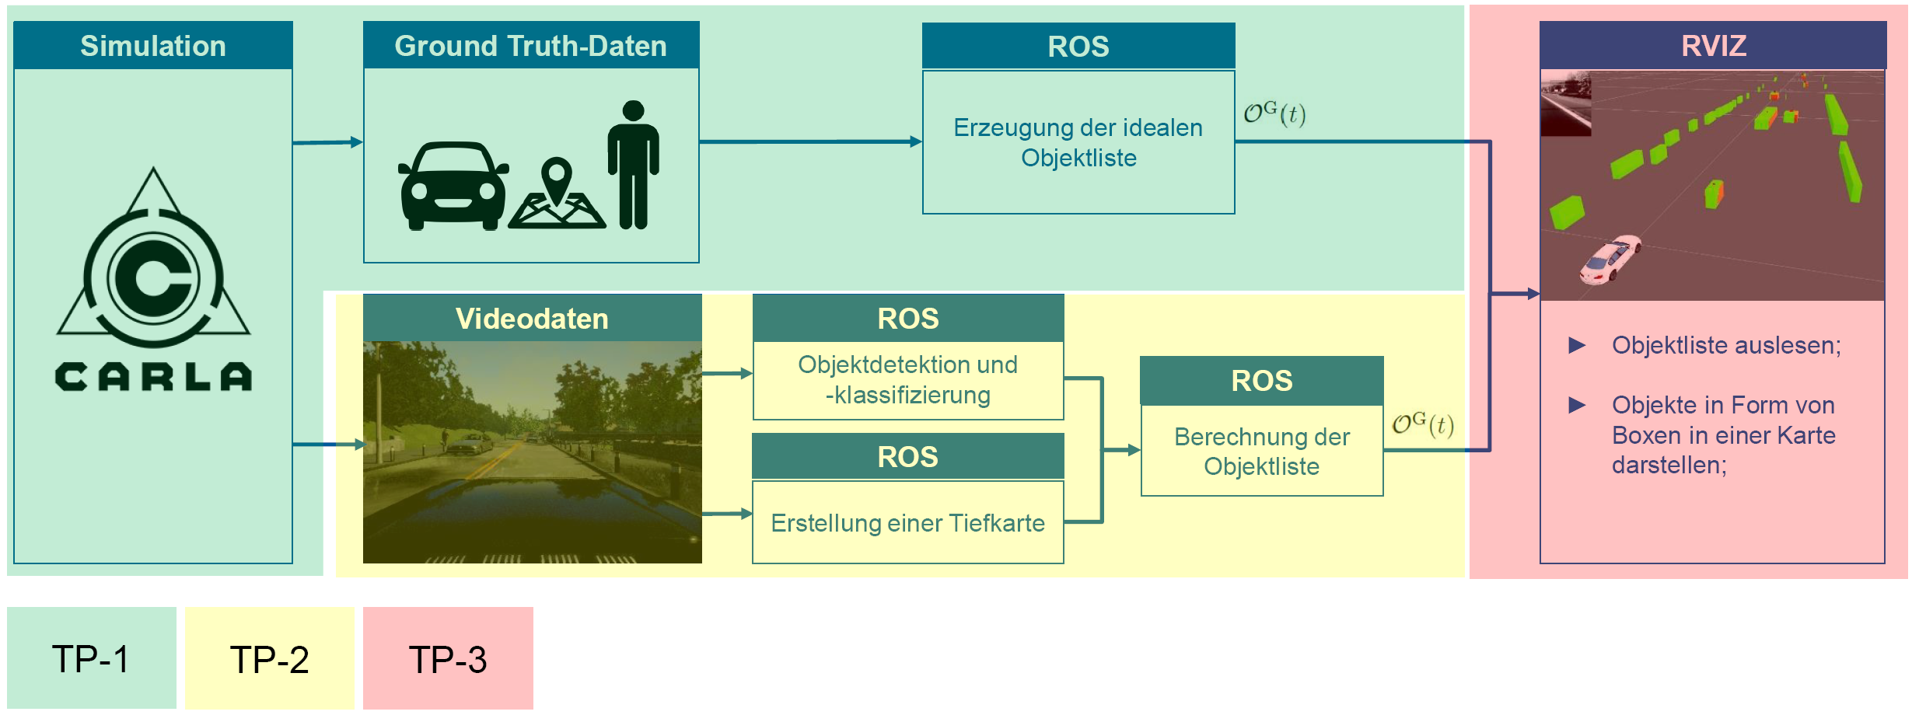
Projektziele
Übersicht
TP-1: Simulation NCAP-Testszenario
TP-2: Objektdetektion mit Kamerasensor
TP-3: Graphische Darstellung der Objekte / Datenanalyse
→ IEEE-Veröffentlichung

Slide 6
Projektorganisation
Teamstruktur / Aufgabenverteilung
Zeit- / Projektstrukturplan

Slide 7
Projektorganisation
Teamstruktur und Aufgabenverteilung
Development of an autonomus driving environment model
Fabio Reway Maikol Drechsler
Projektleitung
Christoph Zach
TP 1: Erstellung NCAP-Simulationsszenario Bereitstellung Ground-Truth Daten
Stephan Schweigard Philipp Korn
TP 2: Auswertung der Kamera-Sensordaten
Integration des KI-Algorithmus YOLO
Bereitstellung Kamera-Daten
Maximilian Pfaller Denis Rösler Dominik Knauer
TP 3: Darstellung der Objektlisten in RVIZ Erstellung einer GUI zum post-processing Auswertung der generierten Daten
Tobias Wagner Maximilian Haindl Christoph Zach

Slide 8
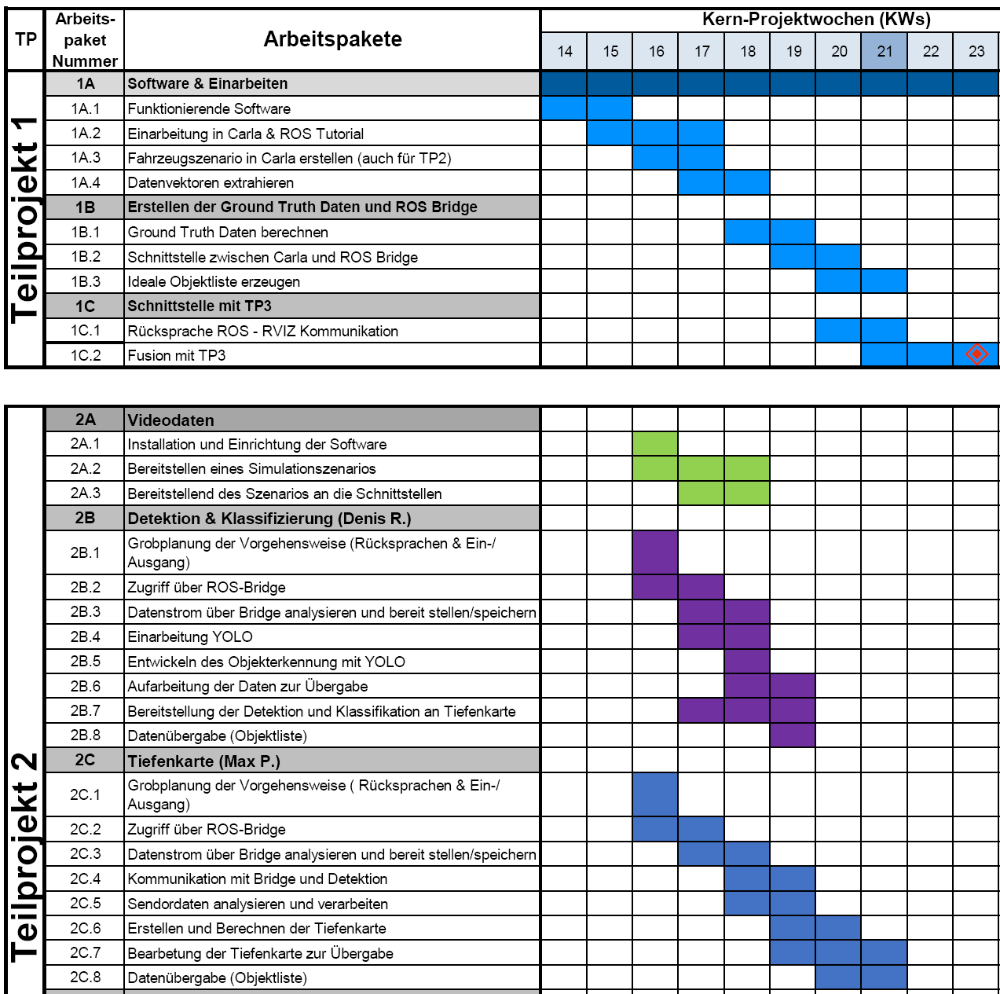
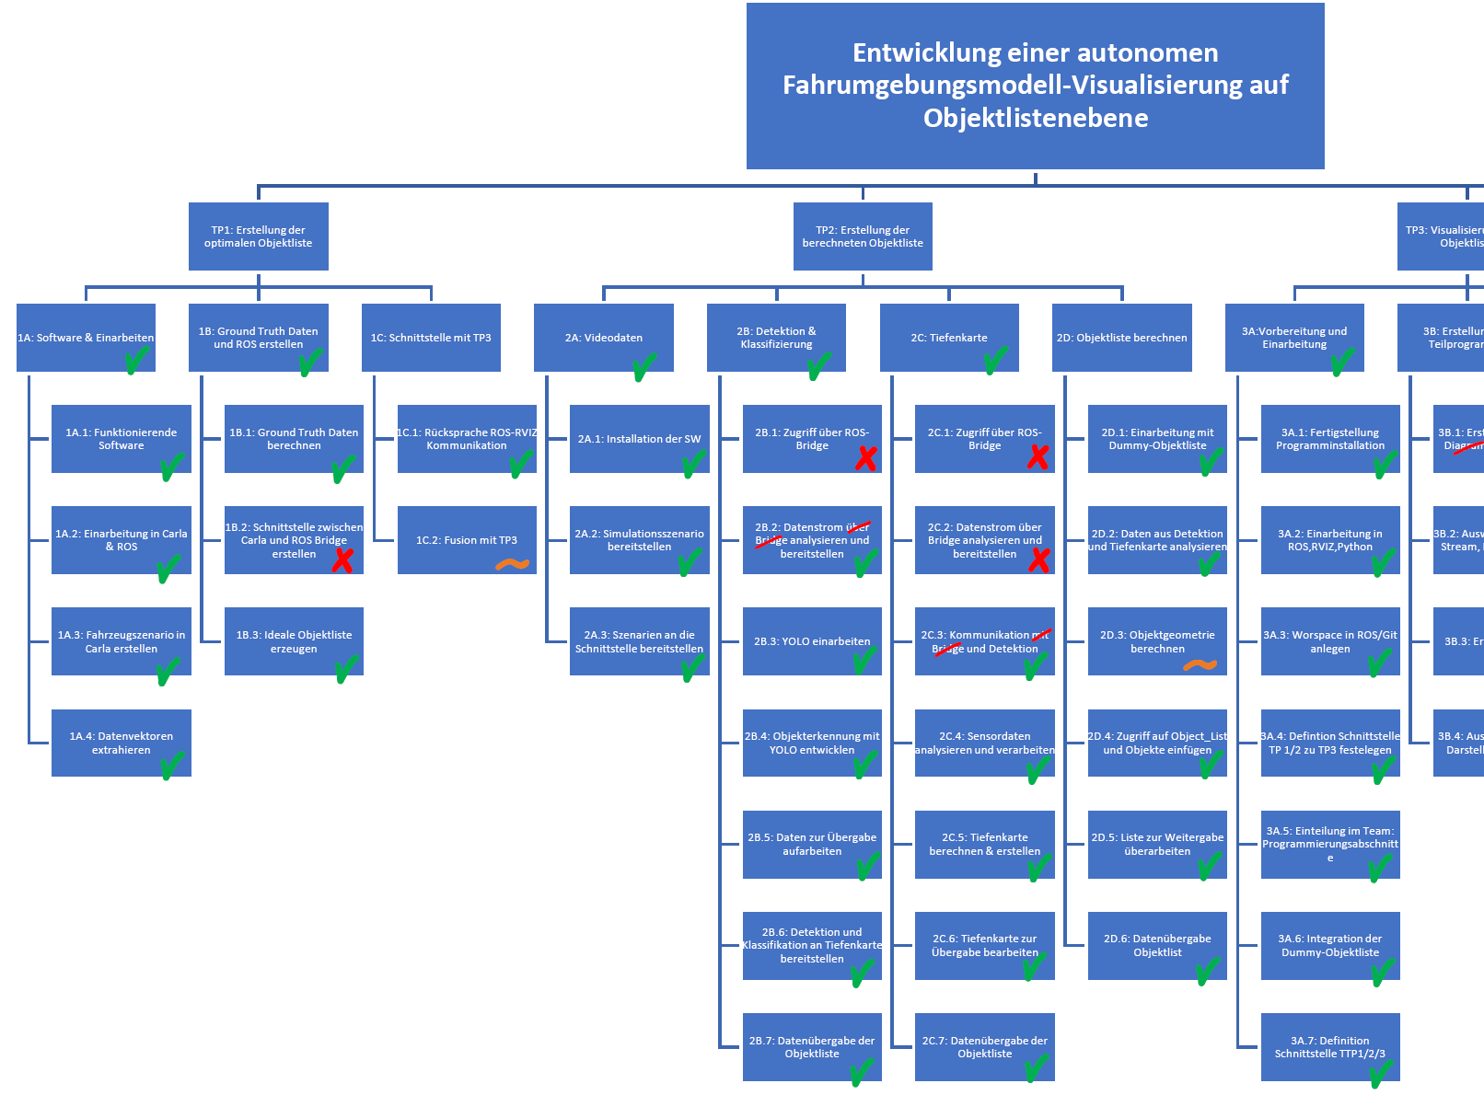
Projektorganisation
Zeit- und Projektstrukturplan

Slide 9
TP1: Simulation Testszenario
CARLA 0.9.8 Simulator
NCAP-Test CPNC-50
Generierung GT-Daten
Publizieren GT-Daten in 2 Topics

Slide 10
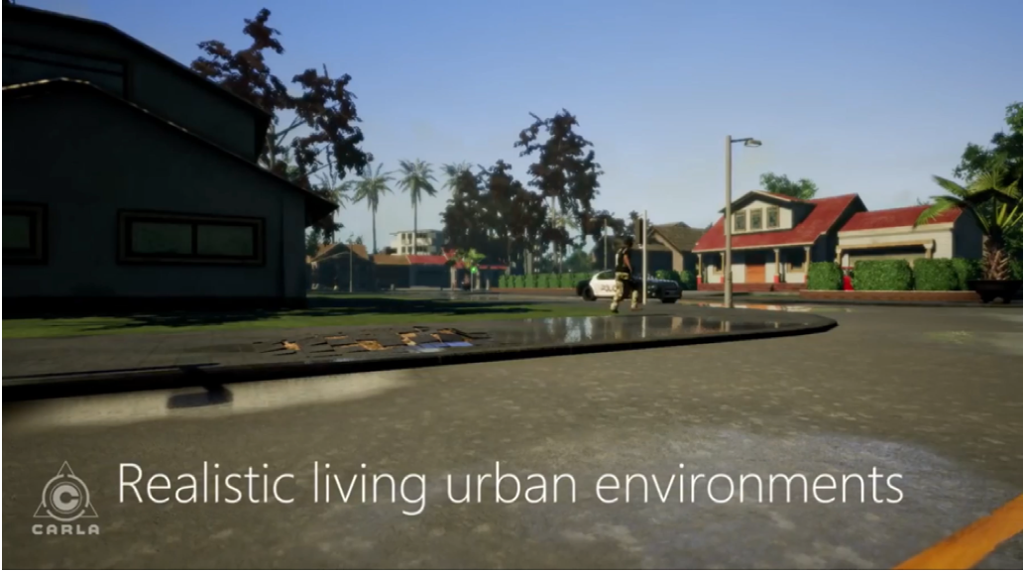
Teilprojekt 1: Simulation NCAP-Testszenario
CARLA 0.9.8 Simulator
Veranschaulichung des CARLA-Simulators [4]

Slide 11
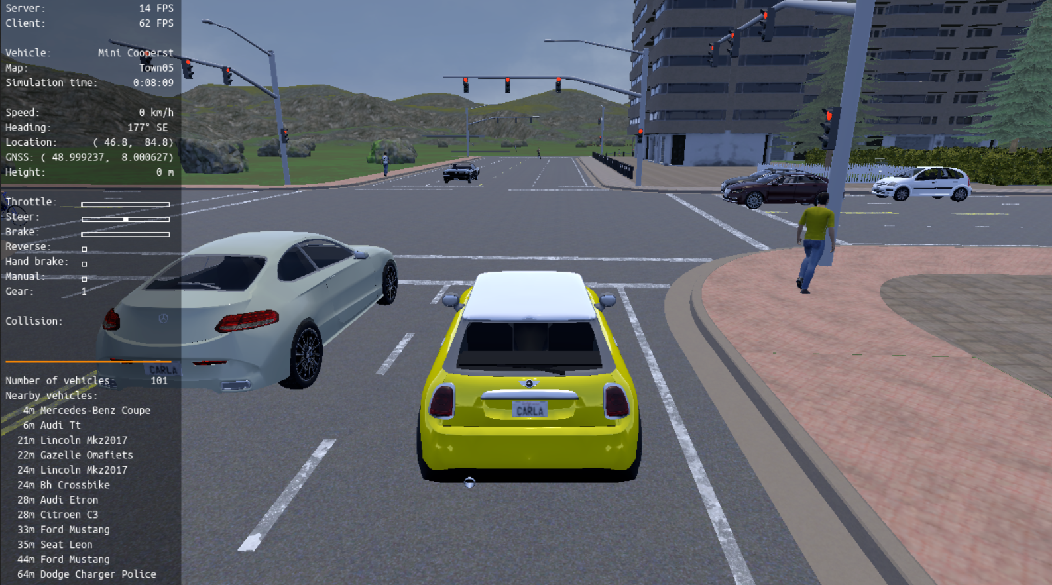
Teilprojekt 1: Simulation NCAP-Testszenario
CARLA 0.9.8 Simulator
Karten, Fahrzeuge und Passanten frei wähl- bzw. positionierbar
Volle Kontrolle über statische und dynamische Aktoren, Wetterbedingungen und Lichtverhältnisse
Variable Sensorpositionierung
Ausführbar mit Python API
ROS Integration
Ausschnitt aus CARLA mit diversen erzeugten Fahrzeugen und Passanten [1]

Slide 12
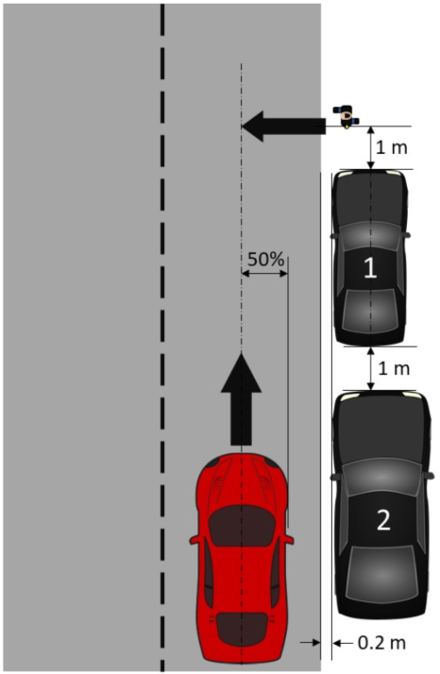
Teilprojekt 1: Simulation NCAP-Testszenario
NCAP Car-to-Pedestrian Nearside Child 50 % Test (CPNC-50)
Eckdaten | CPNC-50 Testszenario
Geschwindigkeit Ego-Fahrzeug | 40 km/h
Geschwindigkeit Fußgänger | 5 km/h
Weg und Körperhaltung des Fußgängers | Aufrechtes überqueren der Straße von R-nach-L
Körpergröße des Fußgängers | Kind
Relative Überlappung | 50 %
Startposition Ego-Fahrzeug | 100 m hinter dem Kind
Startposition Kind | 7 m rechts vom 50 % Punkt des Ego-Fahrzeugs
NCAP CPNC-50 Testszenario (Zeitpunkt: Kind wird für das Ego-Fahrzeug sichtbar) [2]

Slide 13
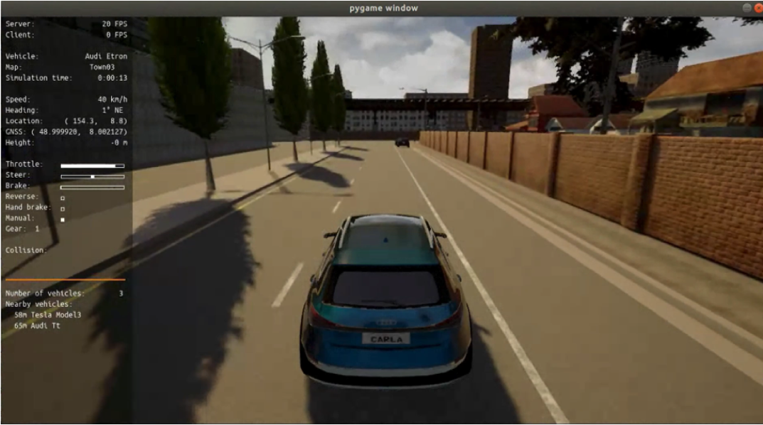
Teilprojekt 1: Simulation NCAP-Testszenario
NCAP Car-to-Pedestrian Nearside Child 50 % Test (CPNC-50)
CARLA NCAP CPNC-50 Testszenario

Slide 14
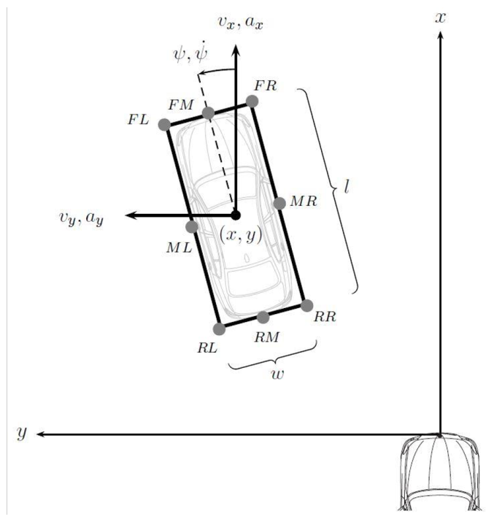
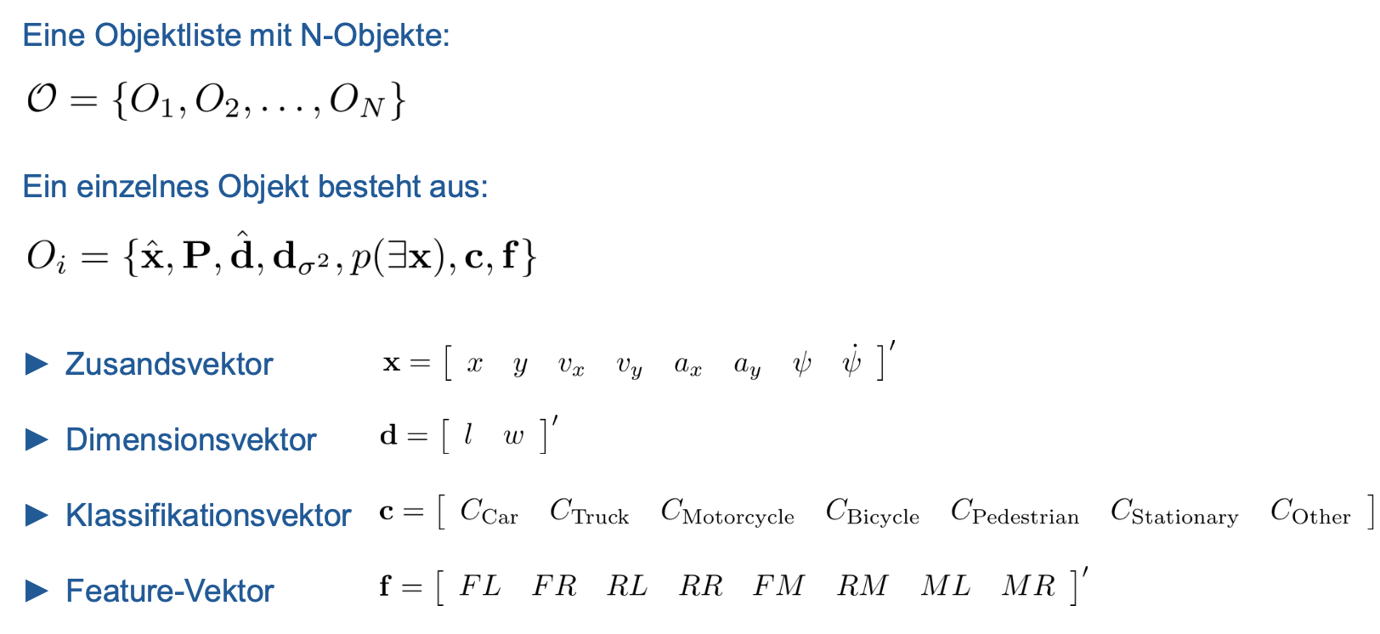
Teilprojekt 1: Simulation NCAP-Testszenario
Generieren der Ground-Truth Daten
Objects List message Vektor | Erzeugung | Bedeutung
Classification | Bounding-box (statisch) | Klassifizierung der Objekte in Gruppen
Dimension | Bounding-box (statisch) | Abmessungen der Objekte
Features | Bounding-box (statisch) | Sichtbare und verdeckte Kanten der Objekte
Geometric | Dynamisch berechnet | Position, Geschwindigkeit und Ausrichtung der Objekte relativ zum Ego-Fahrzeug
Koordinatensystem der Fahrzeuge und des Fußgängers (Mitte) bzw. des Ego-Fahrzeugs (unten rechts) [3]

Slide 15
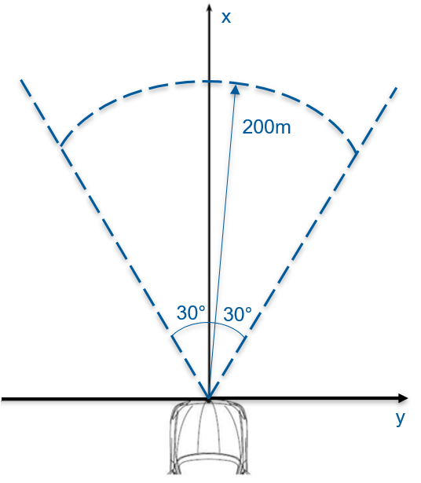
Teilprojekt 1: Simulation NCAP-Testszenario
Publizieren der Ground-Truth Daten in 2 Topics
Topic 1 | Sichtweise | Publizierte Daten
1.) | FOV der Kamera | Objekte im Sichtfeld der Kamera (200 m, Öffnungswinkel gesamt 60 °, Position Front-Mitte des Ego-Fahrzeugs)
2.) | Godmode | Alle erzeugten Objekte über den gesamten Testzeitraum
Topic 2 | Sichtweise | Publizierte Daten
 | Ego-Fahrzeug | Geometrische Objektdaten des Ego-Fahrzeugs
FOV der Kamera im Ego-Fahrzeugs

Slide 16
TP2: Objektdetektion mit Kamerasensor
YOLO-Algorithmus
Object Tracker
Tiefenkarte
Publizieren der Kamera-Daten

Slide 17
Teilprojekt 2: Objektdetektion mit Kamerasensor
YOLO
YOLO bildet Bounding-boxes um detektierte Objekte
Diese enthalten einen Namen und die Confidence der Objekte
Bounding-boxes werden von uns für die Objektdetektion verwendet und benötigte Werte werden als Variablen weitergegeben

Slide 18
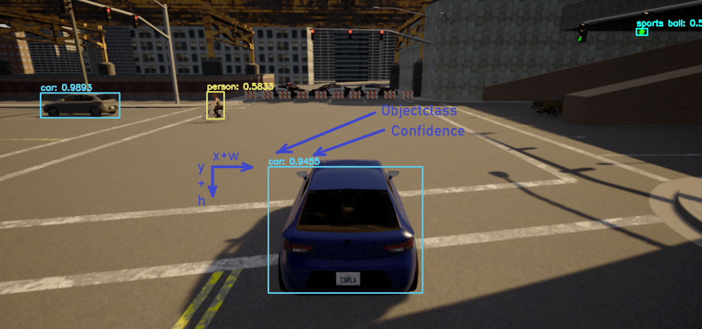
Teilprojekt 2: Objektdetektion mit Kamerasensor
YOLO

Slide 19
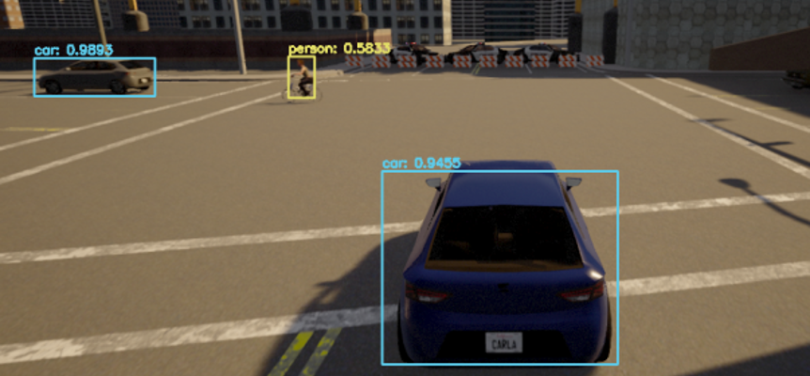
Teilprojekt 2: Objektdetektion mit Kamerasensor
Object Tracker
ID: 1
ID: 3
ID: 2

Slide 20
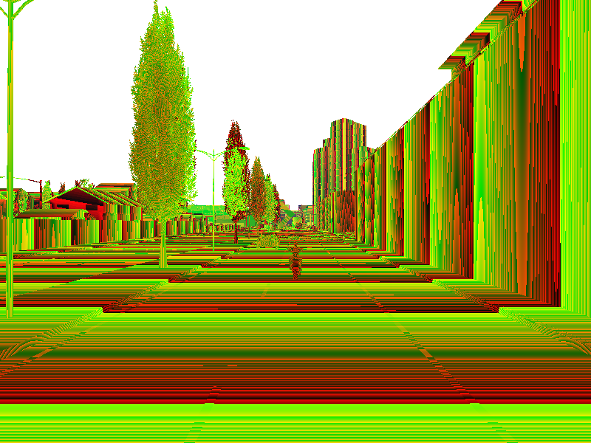
Teilprojekt 2: Objektdetektion mit Kamerasensor
Tiefenkarte
Voraussetzungen:
RGB – Bild
Koordinaten der Bounding-box eines Objektes
Tiefenbild
Tiefenbild des CARLA-Simulators

Slide 21
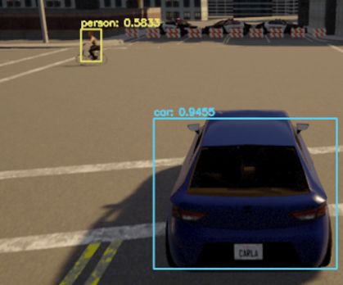
Teilprojekt 2: Objektdetektion mit Kamerasensor
Tiefenkarte
Erkennung des Objekts innerhalb der Bounding-box
Bounding-box in RGB-Bild

Slide 22
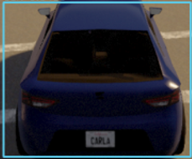
Teilprojekt 2: Objektdetektion mit Kamerasensor
Tiefenkarte
Erkennung des Objekts innerhalb der Bounding- box
Bestimmen der Entfernung und Objekt-Länge
Ausschnitt der Bounding-box in RGB-Bild

Slide 23
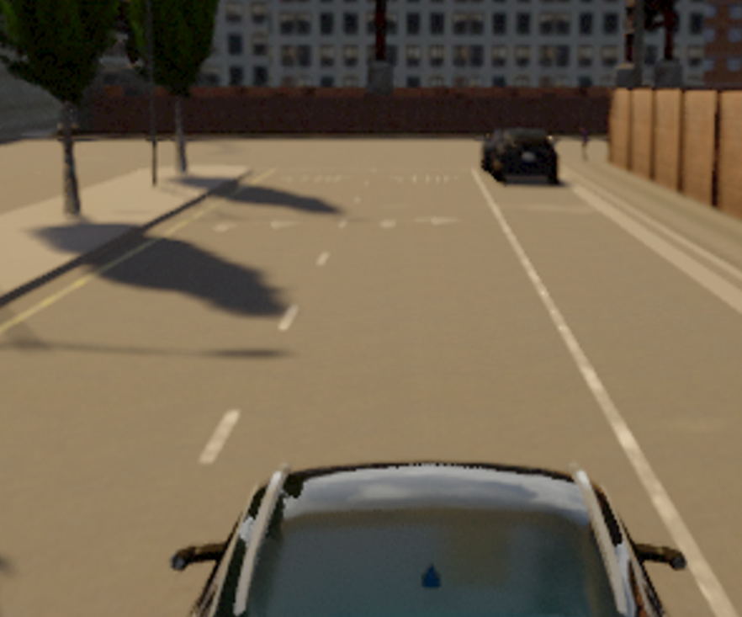
Teilprojekt 2: Objektdetektion mit Kamerasensor
Berechnung der Objektliste
$$w_{Segment,Pixel}$$
$$w_{Pixel}$$
$$d_{Pixel}$$
Grundlegende Berechnungen zur Objektgeometrie:
$d_{Pixel}=y_{Pixel}−\frac{w_{Pixel}}{2}$
$d_{Pixel}$: distance from centerline to object
$y_{Pixel}$: y-coordinates of the object
$w_{Pixel}$: pixel format of the video horizontal
$$y_{Pixel}$$
vertical centerline
$$y$$
$$h_{direct}$$
$$x$$
$$φ$$
Darstellung der Berechnungen zur Objektgeometrie in CARLA-Simulator

Slide 24
Teilprojekt 2: Objektdetektion mit Kamerasensor
Berechnung der Objektliste
$$w_{Segment,Pixel}$$
$$w_{Pixel}$$
$$d_{Pixel}$$
Grundlegende Berechnungen zur Objektgeometrie:
$d_{Pixel}=y_{Pixel}−\frac{w_{Pixel}}{2}$
$k_{angle}=\frac{d_{Pixel}}{w_{Segment,Pixel}}$
$k_{angle}$: proportionality factor for distance and angle
$w_{Segment,Pixel}$: pixel width of segment
$$y_{Pixel}$$
vertical centerline
$$y$$
$$h_{direct}$$
$$x$$
$$φ$$
Darstellung der Berechnungen zur Objektgeometrie in CARLA-Simulator

Slide 25
Teilprojekt 2: Objektdetektion mit Kamerasensor
Berechnung der Objektliste
$$w_{Segment,Pixel}$$
$$w_{Pixel}$$
$$d_{Pixel}$$
Grundlegende Berechnungen zur Objektgeometrie:
$d_{Pixel}=y_{Pixel}−\frac{w_{Pixel}}{2}$
$k_{angle}=\frac{d_{Pixel}}{w_{Segment,Pixel}}$
$φ=k_{angle}∗α_{Segment}$
ϕ: angle from centerline to object
$α_{Segment}$: angle of view of a Segment = 45°
$$y_{Pixel}$$
vertical centerline
$$y$$
$$h_{direct}$$
$$x$$
$$φ$$
Darstellung der Berechnungen zur Objektgeometrie in CARLA-Simulator

Slide 26
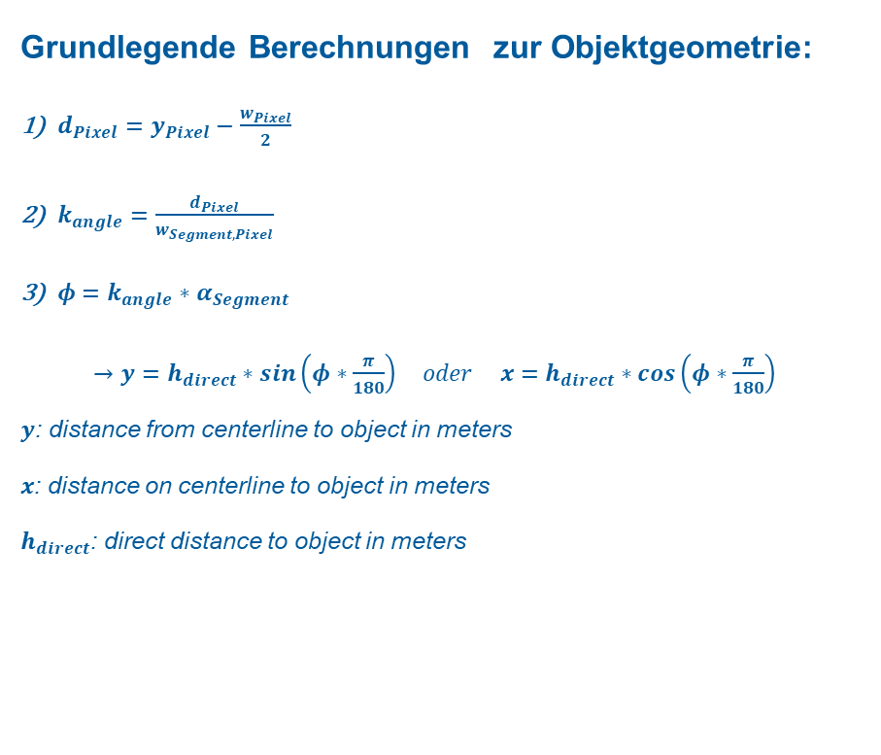
Teilprojekt 2: Objektdetektion mit Kamerasensor
Berechnung der Objektliste
$$w_{Segment,Pixel}$$
$$w_{Pixel}$$
$$d_{Pixel}$$
Grundlegende Berechnungen zur Objektgeometrie:
$d_{Pixel}=y_{Pixel}−\frac{w_{Pixel}}{2}$
$k_{angle}=\frac{d_{Pixel}}{w_{Segment,Pixel}}$
$φ=k_{angle}∗α_{Segment}$
$y=h_{direct}∗sin\left(φ∗\frac{π}{180}\right) oder x=h_{direct}∗cos\left(φ∗\frac{π}{180}\right)$
$y$: distance from centerline to object in meters
$x$: distance on centerline to object in meters
$h_{direct}$: direct distance to object in meters
$$y_{Pixel}$$
vertical centerline
$$y$$
$$h_{direct}$$
$$x$$
$$φ$$
Darstellung der Berechnungen zur Objektgeometrie in CARLA-Simulator

Slide 27
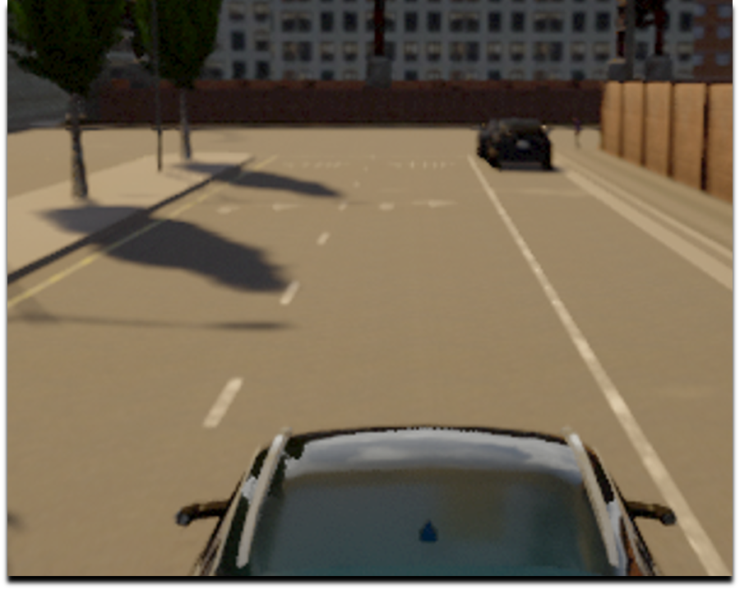
Teilprojekt 2: Objektdetektion mit Kamerasensor
Berechnung der Objektliste
$$d_{Pixel}$$
Grundlegende Berechnungen zur Objektgeometrie:
$d_{Pixel}=y_{Pixel}−\frac{w_{Pixel}}{2}$
$k_{angle}=\frac{d_{Pixel}}{w_{Segment,Pixel}}$
$φ=k_{angle}∗α_{Segment}$
$y=h_{direct}∗sin\left(φ∗\frac{π}{180}\right) oder x=h_{direct}∗cos\left(φ∗\frac{π}{180}\right)$
Aufbauende Berechnungen zur Objektdimensionierung:
$k_{MpP}=\frac{y}{d_{Pixel}}$
$k_{MpP}$: factor meter per pixel for scaling
$$y$$
$$b_{Pixel}$$
Darstellung der Berechnungen zur Objektgeometrie in CARLA-Simulator

Slide 28
Teilprojekt 2: Objektdetektion mit Kamerasensor
Berechnung der Objektliste
$$d_{Pixel}$$
Grundlegende Berechnungen zur Objektgeometrie:
$d_{Pixel}=y_{Pixel}−\frac{w_{Pixel}}{2}$
$k_{angle}=\frac{d_{Pixel}}{w_{Segment,Pixel}}$
$φ=k_{angle}∗α_{Segment}$
$y=h_{direct}∗sin\left(φ∗\frac{π}{180}\right) oder x=h_{direct}∗cos\left(φ∗\frac{π}{180}\right)$
Aufbauende Berechnungen zur Objektdimensionierung:
$k_{MpP}=\frac{y}{d_{Pixel}}$
$width=k_{MpP}∗b_{Pixel}$
$width$: width of the object in meter
$$y$$
$$b_{Pixel}$$
Darstellung der Berechnungen zur Objektgeometrie in CARLA-Simulator

Slide 29
TP3: Darstellung und Analyse
Darstellung: Übersicht ROS-Kommunikation
Post-Processing:
Frame Mapping
IoU – Evaluation
Benutzeroberfläche (GUI) f. Analyse

Slide 30
Teilprojekt 3: Darstellung und Analyse der Daten
Übersicht der Nodes und Topics zur ROS-Kommunikation
Erzeugung Objektlisten
Aufnahme Rosbag files
ROS node
/camera_calculation
/RecordCamera
ROS topic
/data_play
/ground_truth
/RecordGroundTruth
Darstellung in RVIZ
/egovehicle
/Object_Visualization
/simulation_marker_array
Controller
/camera_marker_array
Darstellung Ego-Fahrzeug
/joint_state_publisher
/robot_state_publisher
/tf
/n_rviz
/joint_state

Slide 31
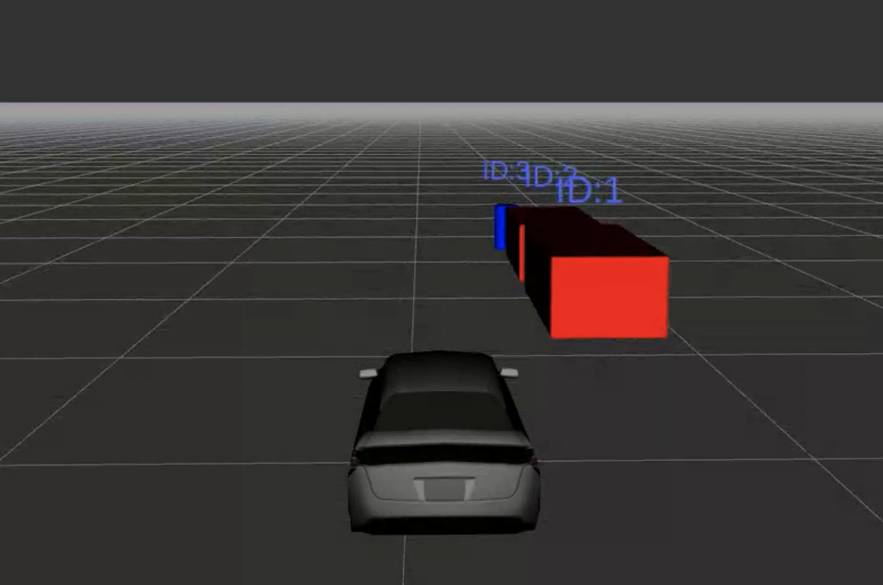
Teilprojekt 3: Darstellung und Analyse der Daten
Darstellung der Objekte in RVIZ

Slide 32
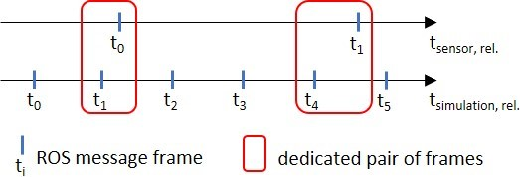
Teilprojekt 3: Darstellung und Analyse der Daten
Post-processing: frame mapping
Zuordnung der ROS messages für Vergleich:
Jedem Kamera frame wird Ground-Truth frame zugeordnet
Zuordnung: letzter vergangener GT frame
Zeitstempel der frames als Relativzeit zum jeweiligen Aufzeichnungsstart
frame-Paare für weitere Berechnungen entstehen
Weitergabe der frame-Paare an Evaluation mit „Intersection over Union“ (IoU)
Prinzipdarstellung des frame mapping

Slide 33
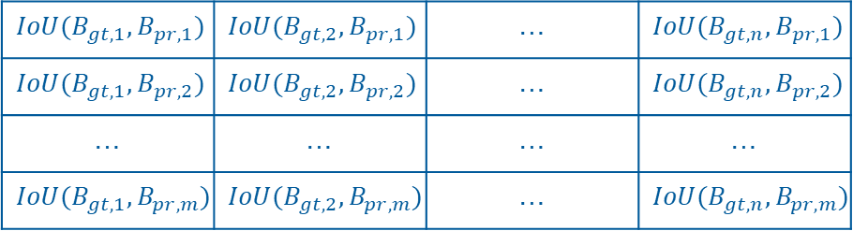
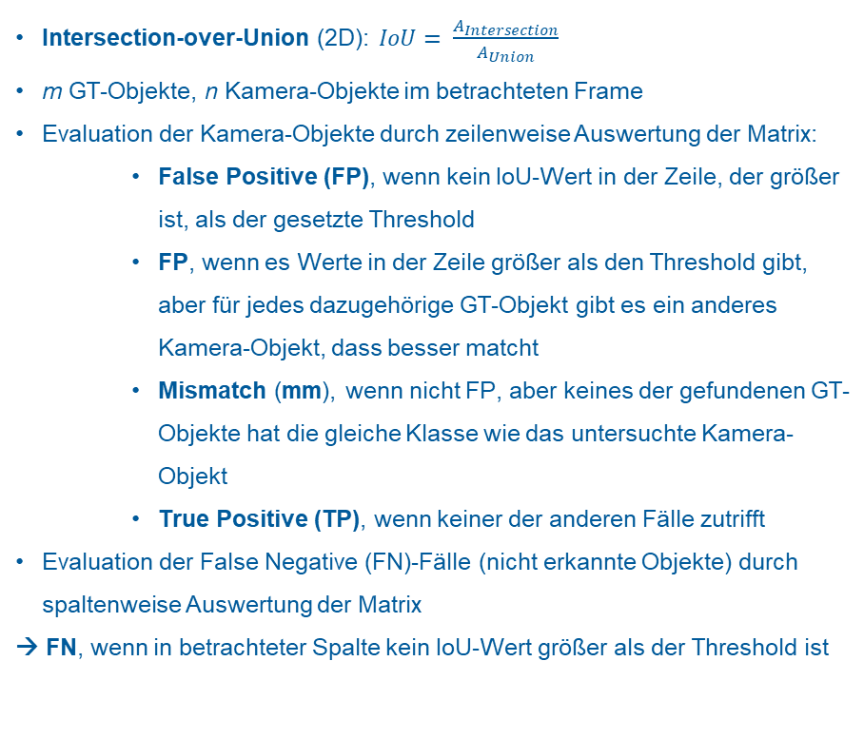
Teilprojekt 3: Darstellung und Analyse der Daten
Post-processing: Daten-Evaluation in einem Frame
GT-Object
Intersection-over-Union (2D): $IoU= \frac{A_{Intersection}}{A_{Union}}$
m GT-Objekte, n Kamera-Objekte im betrachteten Frame
Evaluation der Kamera-Objekte durch zeilenweise Auswertung der Matrix:
False Positive (FP), wenn kein IoU-Wert in der Zeile, der größer ist, als der gesetzte Threshold
FP, wenn es Werte in der Zeile größer als den Threshold gibt, aber für jedes dazugehörige GT-Objekt gibt es ein anderes Kamera-Objekt, dass besser matcht
Mismatch (mm), wenn nicht FP, aber keines der gefundenen GT-Objekte hat die gleiche Klasse wie das untersuchte Kamera-Objekt
True Positive (TP), wenn keiner der anderen Fälle zutrifft
Evaluation der False Negative (FN)-Fälle (nicht erkannte Objekte) durch spaltenweise Auswertung der Matrix
→ FN, wenn in betrachteter Spalte kein IoU-Wert größer als der Threshold ist
Intersection
Union
Camera-Object
Visuelle Darstellung des IoU
$$IoU(B_{gt,1}, B_{pr,1})$$ | $$IoU(B_{gt,2}, B_{pr,1})$$ | … | $$IoU(B_{gt,n}, B_{pr,1})$$
$$IoU(B_{gt,1}, B_{pr,2})$$ | $$IoU(B_{gt,2}, B_{pr,2})$$ | … | $$IoU(B_{gt,n}, B_{pr,2})$$
… | … | … | …
$$IoU(B_{gt,1}, B_{pr,m})$$ | $$IoU(B_{gt,2}, B_{pr,m})$$ | … | $$IoU(B_{gt,n}, B_{pr,m})$$
Berechnete IoU-Matrix für einen Frame

Slide 34
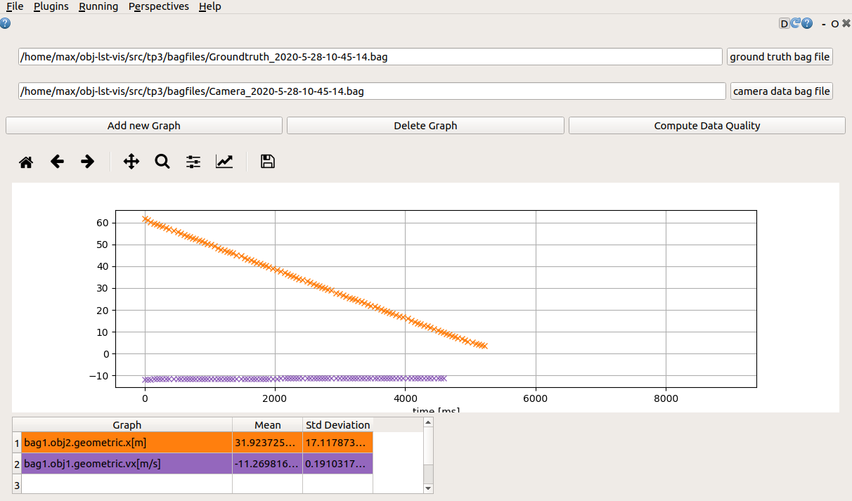
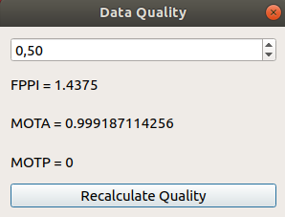
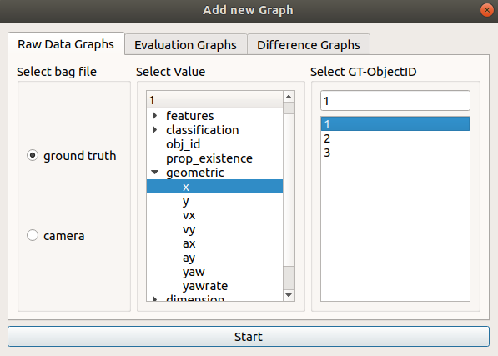
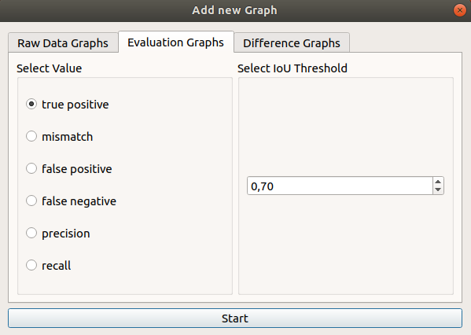
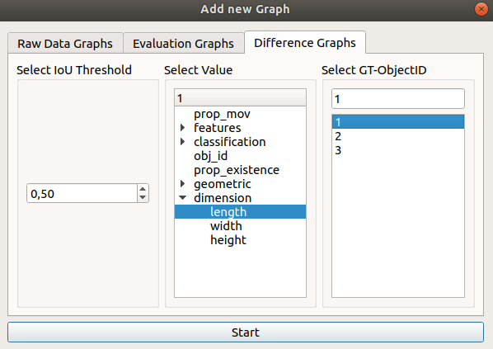
Teilprojekt 3: Darstellung und Analyse der Daten
Post-processing: Graphical User Interface für die Analyse

Slide 35
Demonstration / Zusammenfassung / Ausblick
Vorstellung der Applikation
Rückblick auf Projektziele
Ungenauigkeiten in Objektdetektion
Verbesserungsvorschläge

Slide 36
Rückblick auf Projektziele
Übersicht

Slide 37
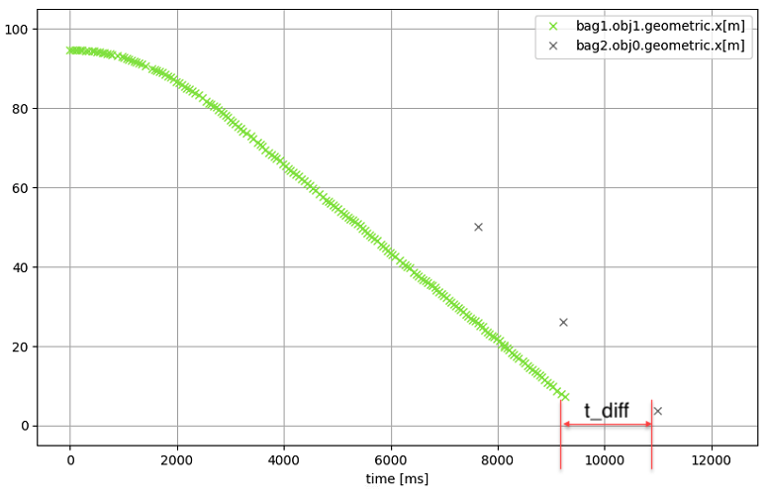
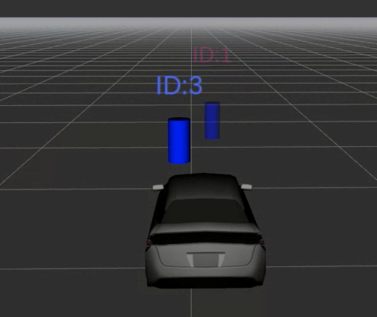
Zusammenfassung und Ausblick
Ungenauigkeiten in Objektdetektion
Zeitlicher Versatz der Detektionsergebnisse
Geometrische und Positionierungs-Ungenauigkeiten
Fehler in Objektklassifizierung (Car, Pedestrian, etc.)
Ungenauigkeit in der Objektdetektion durch YOLO-Algorithmus
Abweichungen geometrischer Daten

Slide 38
Zusammenfassung und Ausblick
Verbesserungsvorschläge
Bessere Hardware steigert Berechnungsgeschwindigkeit bei Objektdetektion
Trainieren des YOLO-Algorithmus verbessert Objekt-Geometrie und -Positionierung
Steigerung der allgemeinen Performance des Detektionsalgorithmus und weiterer Berechnungen

Slide 39
Vielen Dank.

Slide 40
Bildquellen
[1] https://carla.readthedocs.io/en/0.9.8/adv_rendering_options/
[2] https://www.iihs.org/media/f6a24355-fe4b-4d71-bd19-0aab8b39aa7e/TfEBAA/Ratings/Protocols/current/test/protocol pedestrian aeb.pdf
[3] https://d-nb.info/113647157X/34
[4] https://www.youtube.com/watch?v=Hp8Dz-Zek2E

